Slide 1




Démonstrateur #2
Evolution des aquifères avec le changement climatique
Objectif:
Fournir des évolutions de la ressource en eau en France incluant les eaux souterraines
1. Sur le XXIème siècle (Impact du changement climatique)
2. A l’échéance saisonnière (➔prévisions saisonnières)

Slide 2
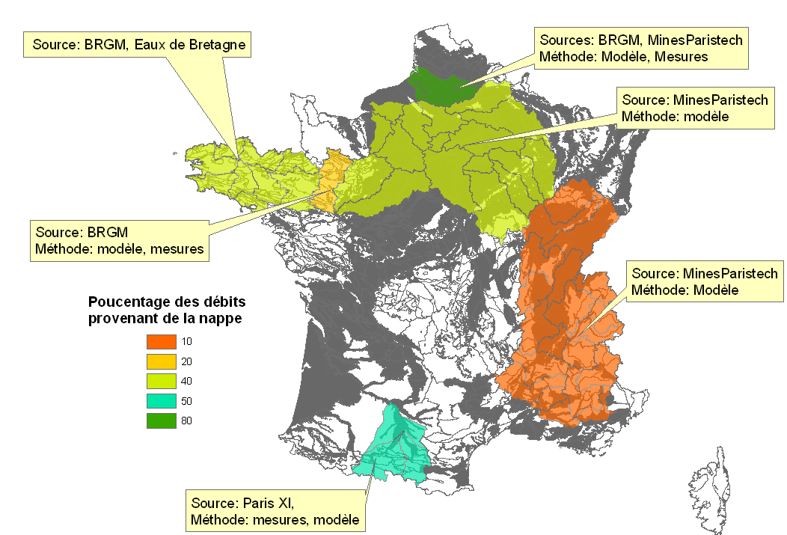
Pourquoi s’intéresser aux eaux souterraines ?
En France, l’eau souterraine c’est
~ 1/3 prélèvements en eau (hors énergie)
~2/3 prélèvements en eau potable
L’eau souterraine contribue aux débits des rivières
➔ 10 à 80% en moyenne annuelle
➔ souvent plus de 50% des débits d’étiage
➔ permet une réduction des crues (~1/3 pour la Seine à Paris)

Slide 3
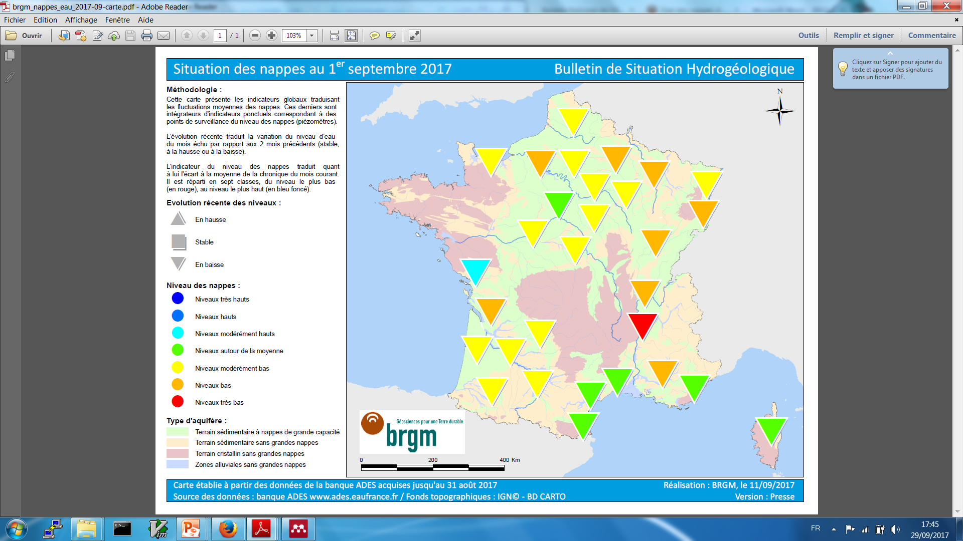
Que savons nous des eaux souterraines en France ?
Sur les temps courts: suivi des masses d’eaux souterraines…
Pas de prévisions (sauf initiative locale)

Slide 4
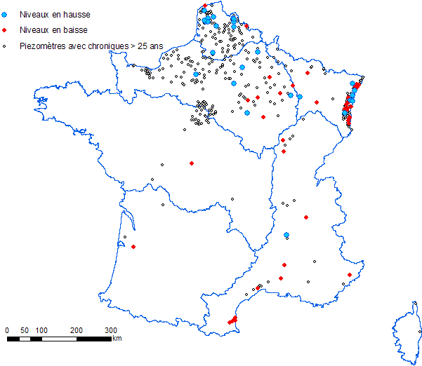
Que savons nous des eaux souterraines en France ?
Sur les temps longs:
Seulement 377 piézomètres avec plus de 25 ans de chroniques
13.0 % baisse significative pour au moins une méthode
10.5 % hausse significative pour au moins une méthode
Vernoux et Seguin, 2012

Slide 5
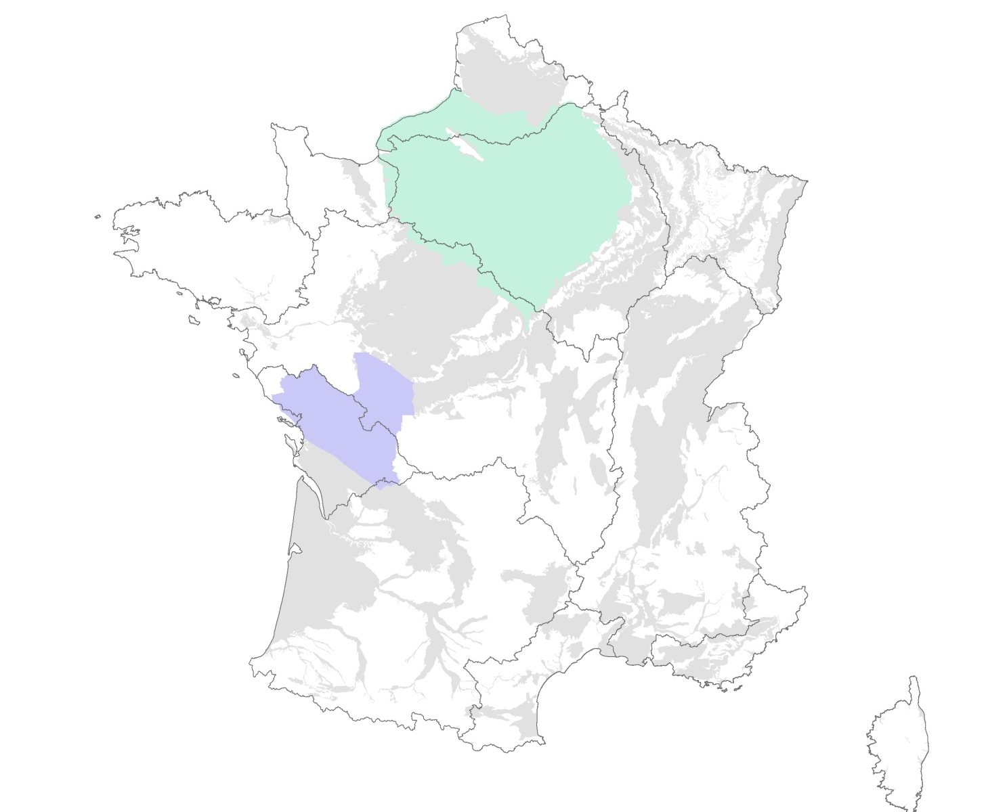
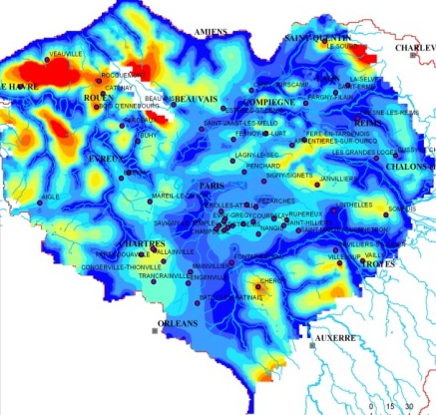
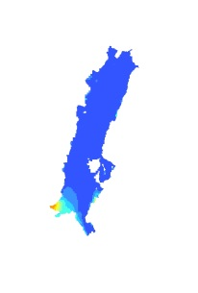
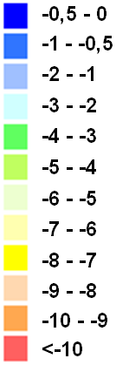
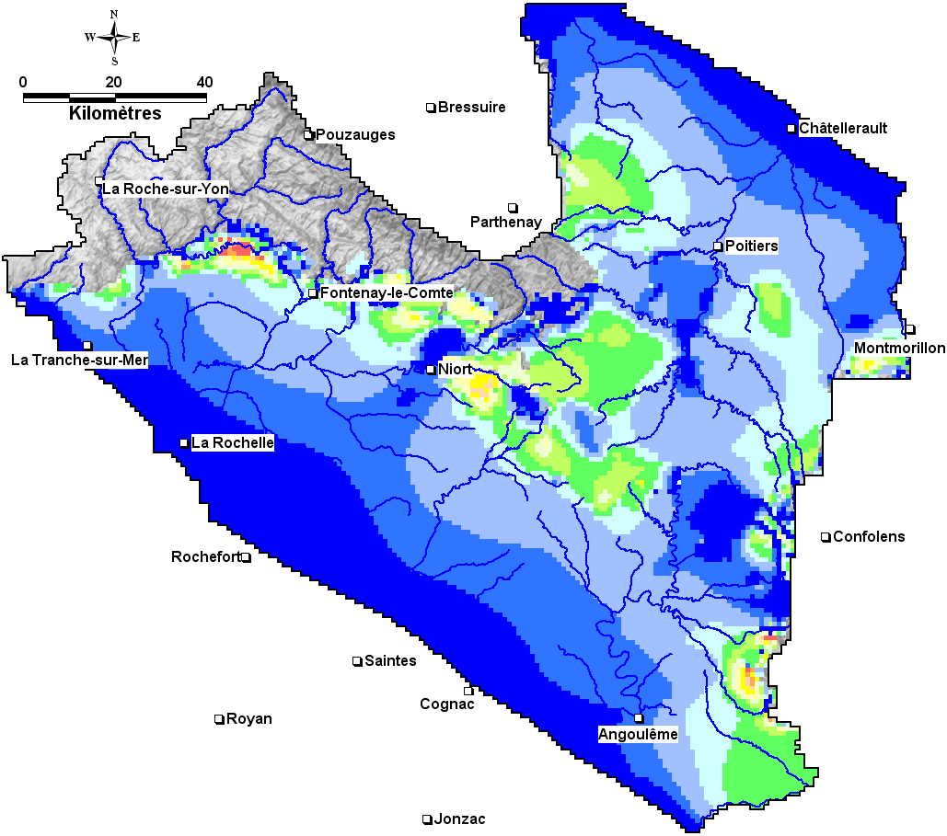
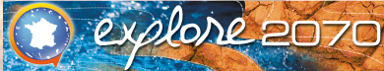
Que savons nous des eaux souterraines en France ?
Sur les temps longs:
1ère analyse nationale de l’impact du CC lors du projet Explore 2070 (MEDDE)
Difficultés d’inter-comparaison liées
à l’utilisation de différentes méthodes pour estimer les impacts (bilan hydrique, conditions initiales…)
Impact en termes d’évolution de la profondeur des nappes peu parlant…
(m)

Slide 6




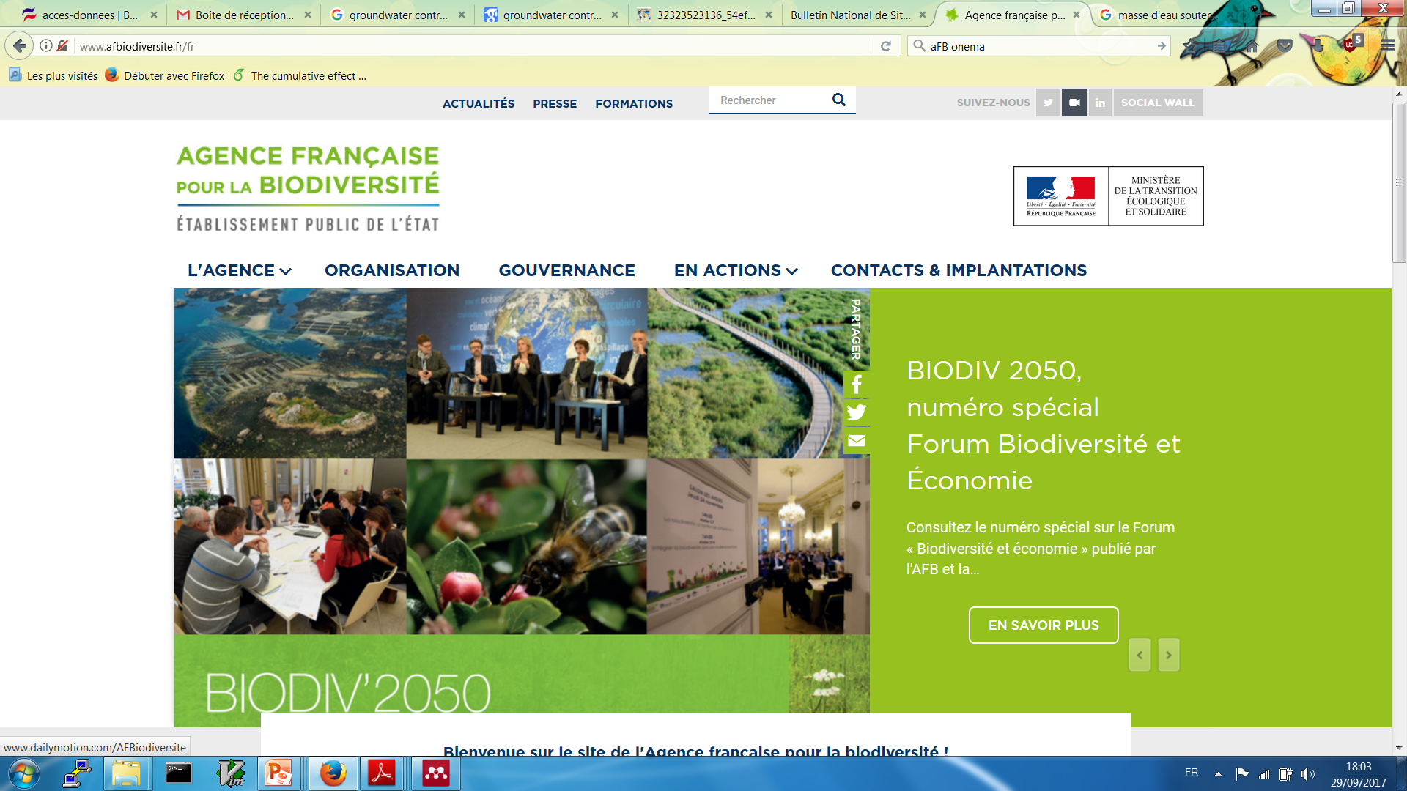
Comment aller plus loin ?
Mise en commun des modélisations hydrogéologiques disponible en France
➔ Projet Aqui-FR
Capitaliser les efforts de modélisations hydrogéologiques régionales
Connecter ces modélisations aux forçages météorologiques et climatiques
Progresser collectivement / Harmoniser pour favoriser les comparaisons
Faciliter l’accès aux résultats de ces applications hydrogéologiques fines échelles pour les services de l’état
www.metis.upmc.fr/~aqui-fr

Slide 7
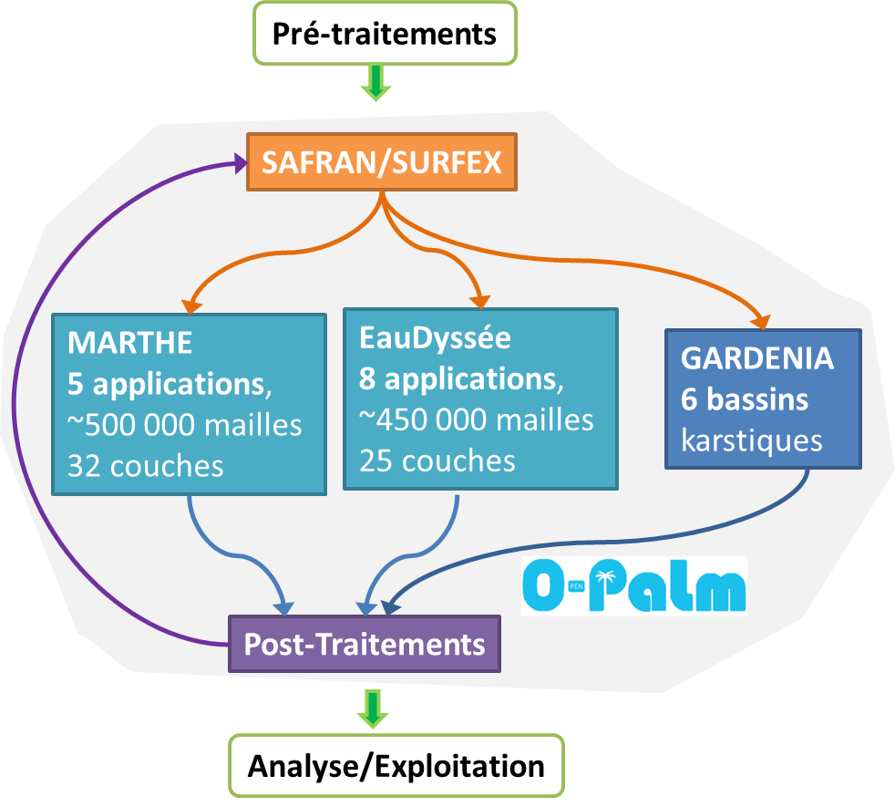
Comment aller plus loin ?
Mise en commun des modélisations hydrogéologiques disponible en France
➔ Projet Aqui-FR
www.metis.upmc.fr/~aqui-fr

Slide 8
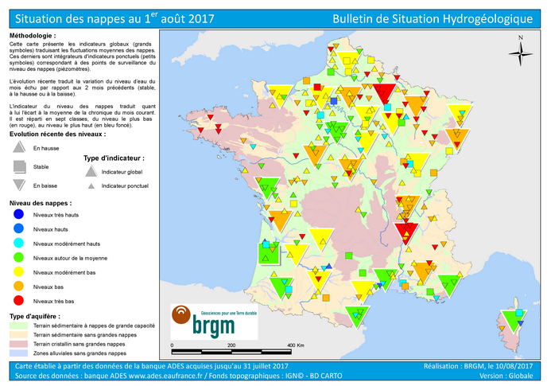
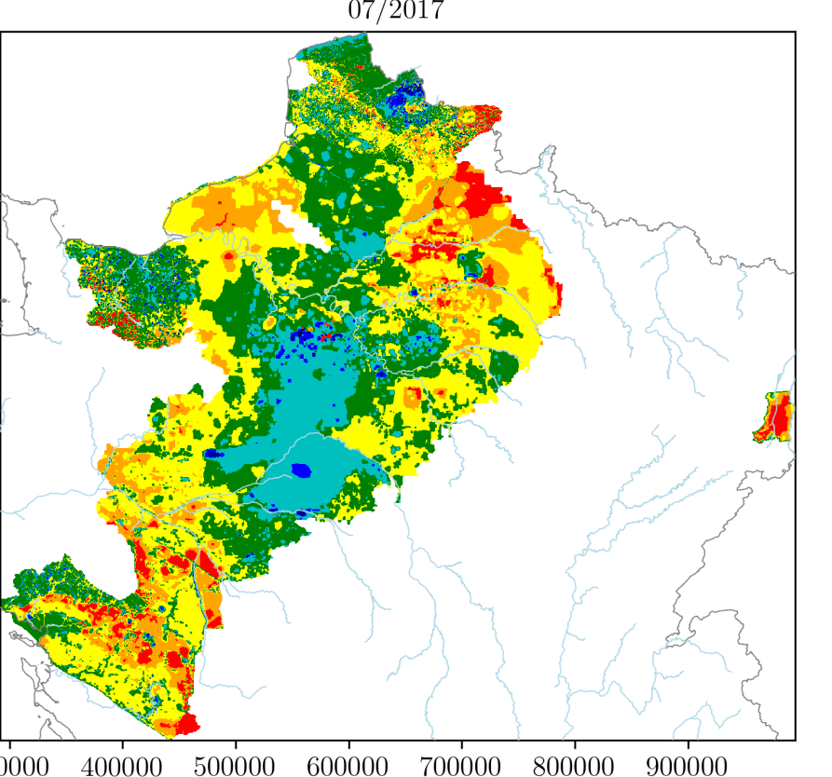

Comment aller plus loin ?
Mise en commun des modélisations hydrogéologiques disponible en France
➔ Projet Aqui-FR
Très bas
bas
Autour de
la moyenne
haut
Modérément bas
Très haut
Modérément haut
www.metis.upmc.fr/~aqui-fr

Slide 9
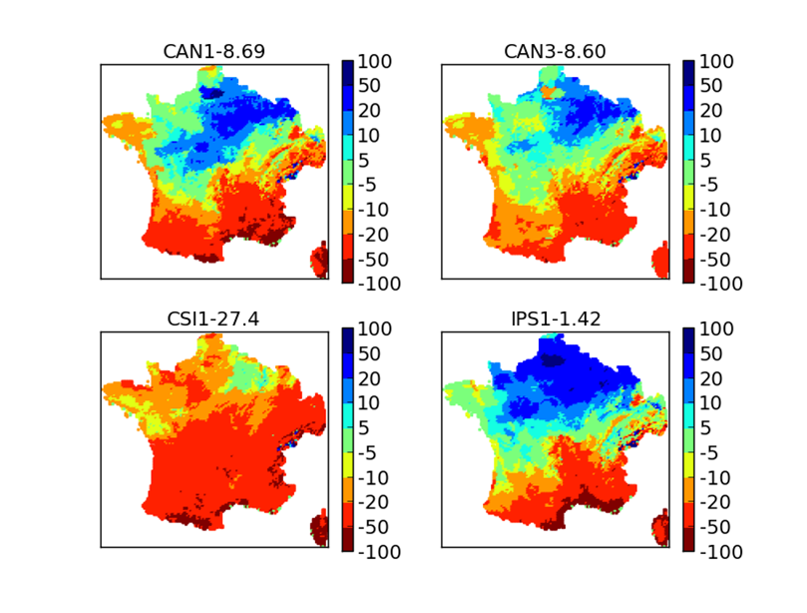
1. Etudes d’impact du changement climatique sur le XXI siècle
Réalisation via stages Master
1er travaux préliminaires (M2 Ryma Aissat)
Utilisation de 3 projections RCP8.5 régionalisées par Dayon (2015)
Critères:
  contraste important sur la recharge des nappes
  Pas de trop fort biais sur le temps présent
Evolution du drainage en (mm/j)
sur la période 2070 -2100 par rapport à 1960-1990
Recharge sur domaine:
Sec: -27%
Médian : -15%
Humide: +11%
Débits Seine à Paris
-20% (été: -48%)
0% (été: -34%)
+16% (été: -16%)
Débits Loire à Montjean
-33% (été: -68%)
-19% (été: -56%)
-12% (été: -47%)

Slide 10
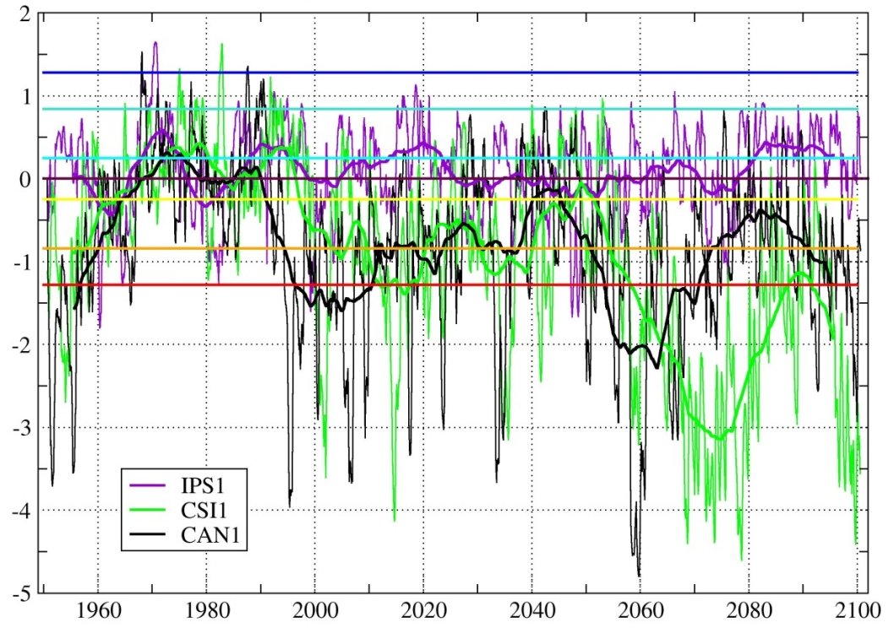
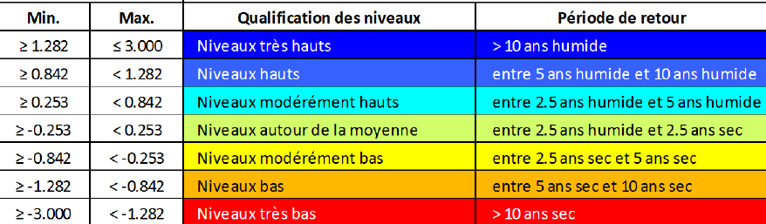
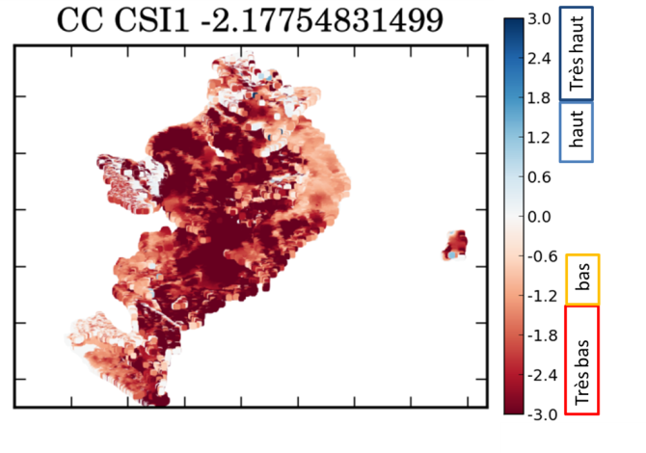
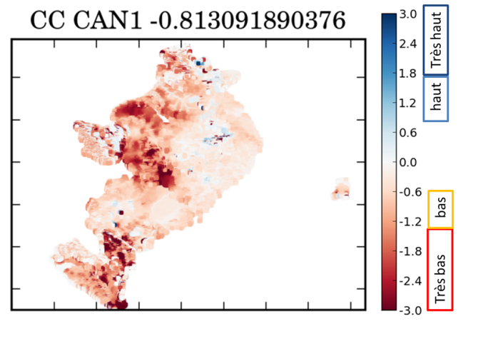
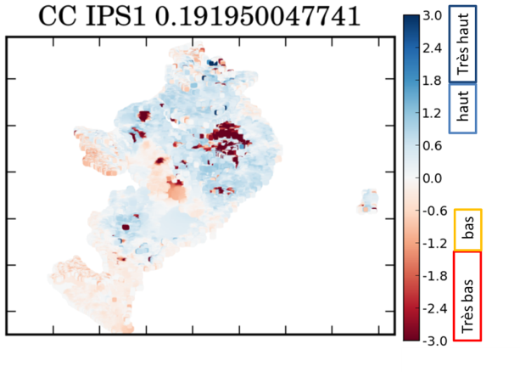
1. Etudes d’impact du changement climatique sur le XXI siècle
Réalisation via stages Master
1er travaux préliminaires (M2 Ryma Aissat)
Impact sur les nappes analysé via
l’indice piézométrique standardisé,
maintenant utilisé pour le BSH
Poursuite dans le cadre de la convention:
Plus de projections (y compris sur d’autres scénarios RCP)
Intégration des impacts de l’évolution des prélèvements
Vérification de la pertinence des indicateurs avec les gestionnaires de l’eau
autour de
la moyenne
Très bas
bas

Slide 11
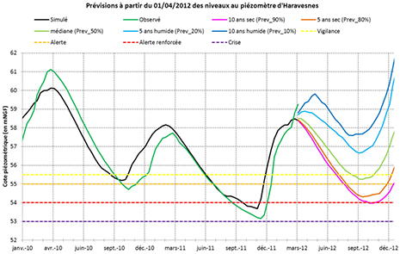

2. Prévision saisonnière des eaux souterraines:
Les nappes aquifères sont caractérisées par :
  Un effet mémoire pouvant dépasser plusieurs mois
  Un effet filtre (toutes les précipitations n’impactent pas les nappes)
Fort potentiel de la prévision saisonnière
Fort intérêt pour les étiages, mais, aussi pour qualifier le risque de certaines inondations
Prévision à 7 mois du niveau piézométrique à Haravesnes (Picardie) à partir de chroniques de précipitations passées
On va ici utiliser les prévisions saisonnières ARPEGE-Système 3

Slide 12
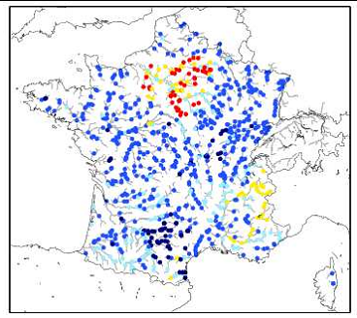

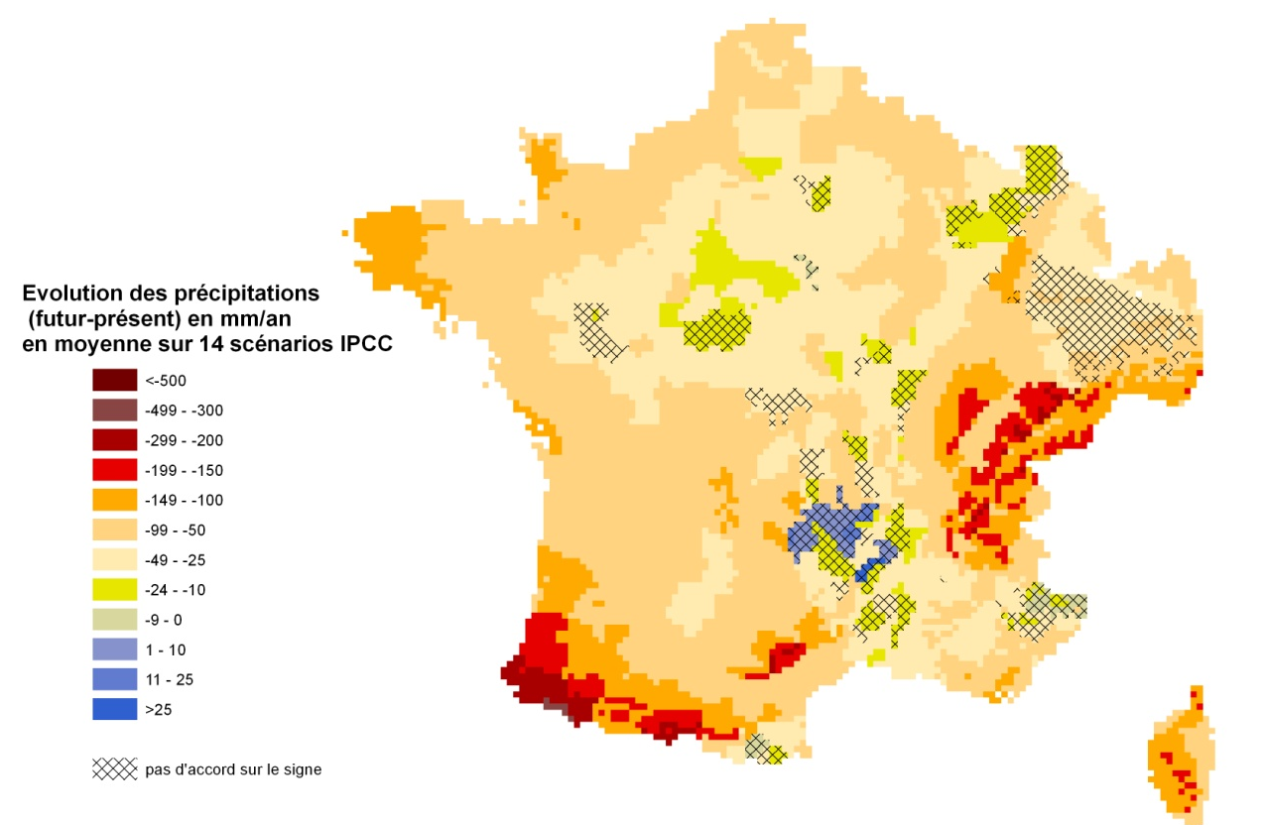
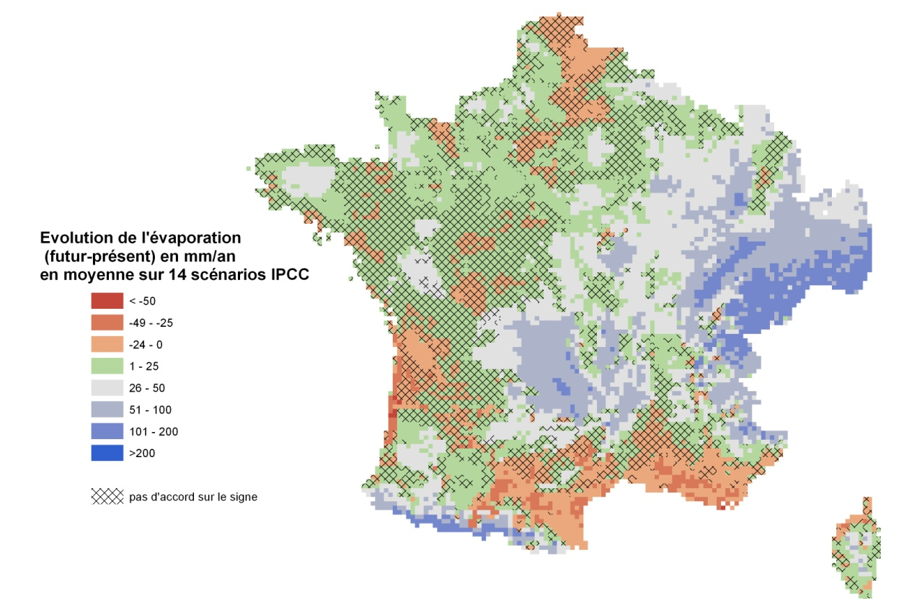
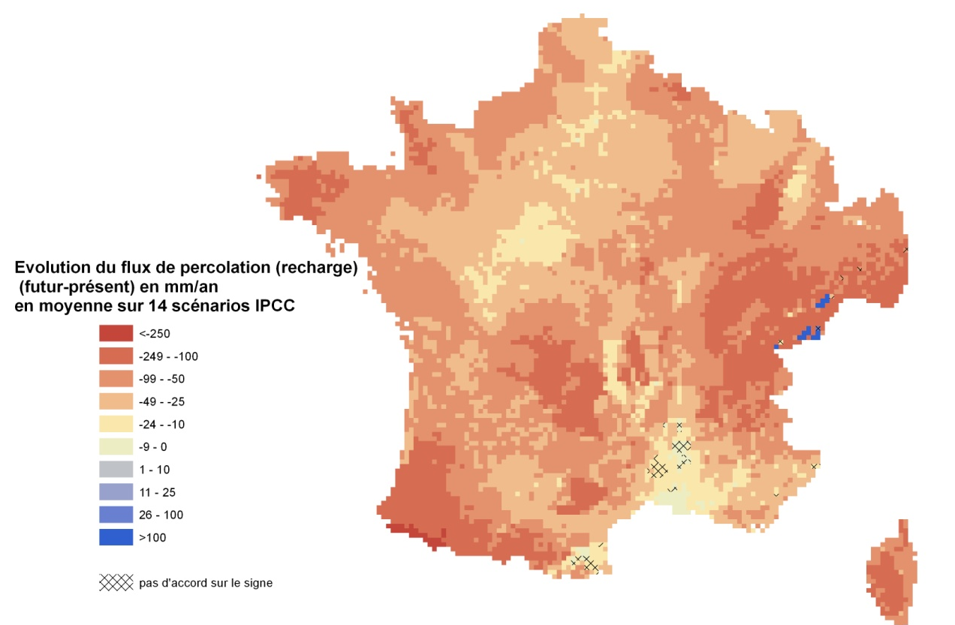
2. Prévision saisonnière des eaux souterraines:
Evidence du potentiel des prévisions saisonnières des aquifères
Capacité de prévision des débits estivaux dès le mois de Mai (3 mois à l’avance)
La Prévisibilité des débits d’été est améliorée sur le bassin de la Seine grâce à la prise en compte explicite des aquifères
Modèle SIM
Faible prévisibilité
Forte prévisibilité
Stéphanie Singla, thèse, 2012

Slide 13
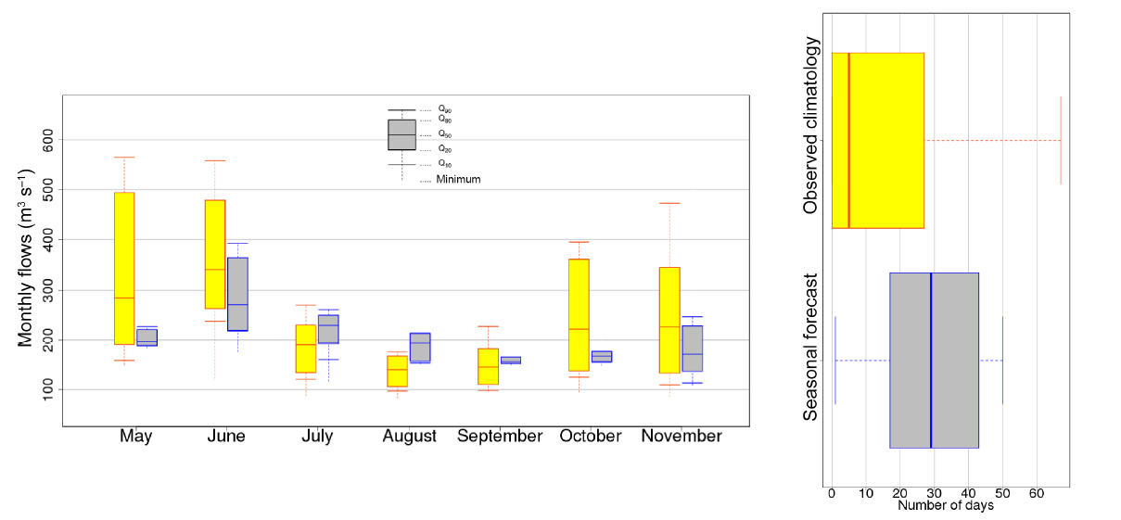
2. Prévision saisonnière des eaux souterraines:
Dans le cadre de la convention:
  Etude permise par le recrutement d’un post-doc : début en Janvier 2018
  Méthodes:
  On partira de prévisions saisonnières hydrométéorologiques réalisées dans le cadre du projet Européen EUPORIAS, basées sur ARPEGE Système 3.
  On réalisera les prévisions dans le passé avec Aqui-FR afin de qualifier les prévisions
  On déterminera les indicateurs (niveaux, dépassement de seuils) en collaboration avec les gestionnaires
L’objectif est ici de démontrer l’intérêt et la faisabilité
La mise en opérationnel sera possible, grâce à un suivi en temps réel, et au développement de méthodes d’assimilation
Viel et al., 2016

